Slide 1

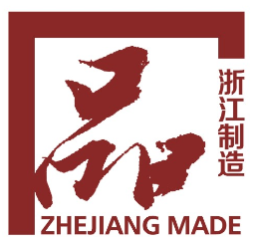
“浙江制造”标准理念
及制定要求
浙江省产品质量安全检测研究院 吴东亮
2019年3月

Slide 2
主要内容
为什么要打造“浙江制造”品牌
“浙江制造”品牌与标准关系
“浙江制造”标准体系及内容
“浙江制造”标准研制工作要求
“浙江制造”相关标准案例介绍

Slide 3

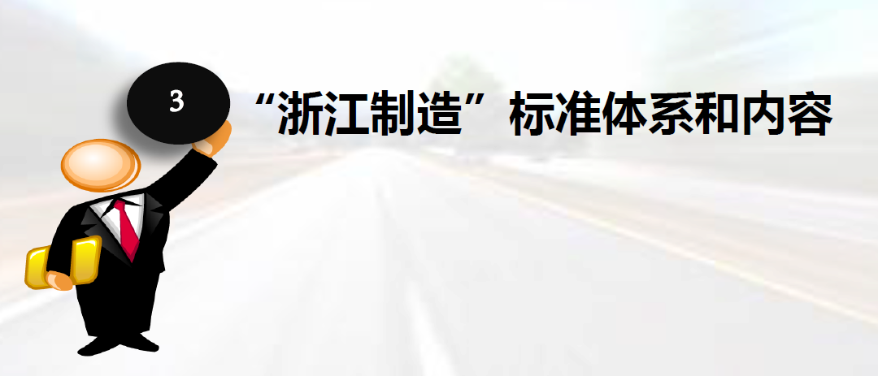
“浙江制造”标准体系和内容

Slide 4
“浙江制造”标准体系和内容
在国家、行业制造业标准体系基础上，提炼形成“A+B”的“浙江制造”核心标准体系
通用的
“浙江制造”评价规范
A+B
个性的
“浙江制造”团体标准
只有同时满足A标准和B标准要求，并通过“浙江制造”认证的，才能真正称为“浙江制造”产品

Slide 5
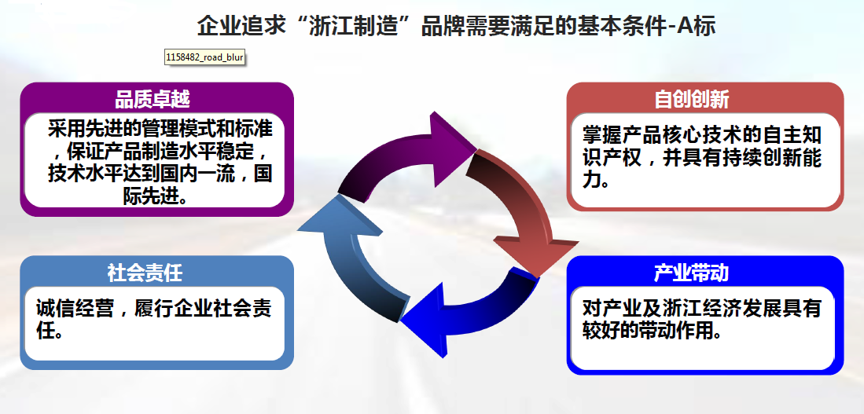
“浙江制造”标准体系和内容

Slide 6

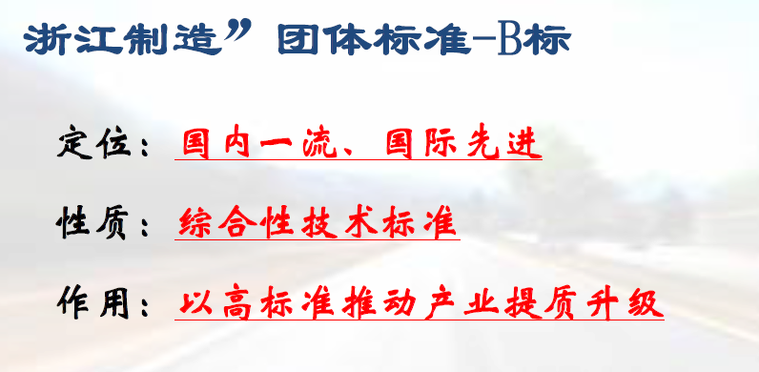
“浙江制造”品牌与标准关系

Slide 7
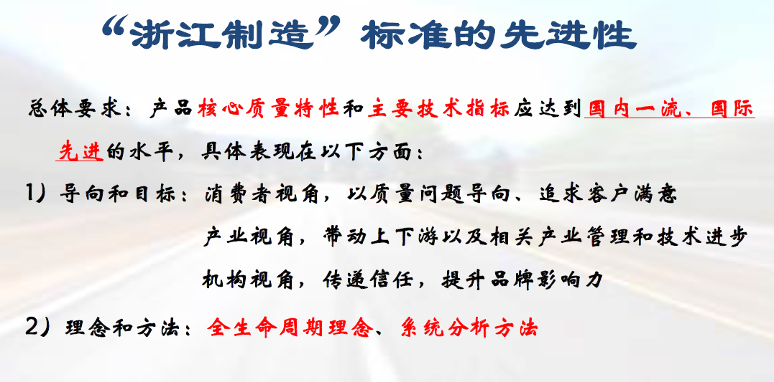
“浙江制造”品牌与标准关系

Slide 8
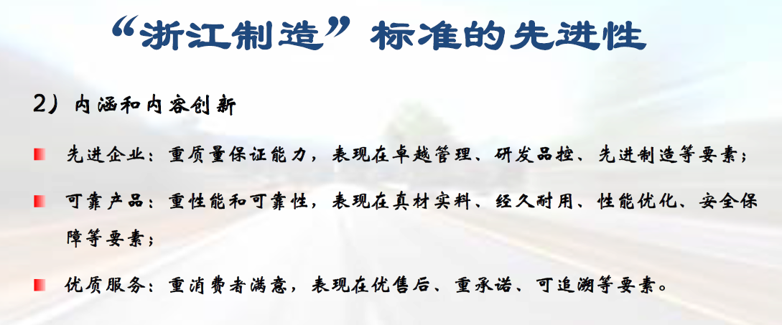
“浙江制造”品牌与标准关系

Slide 9
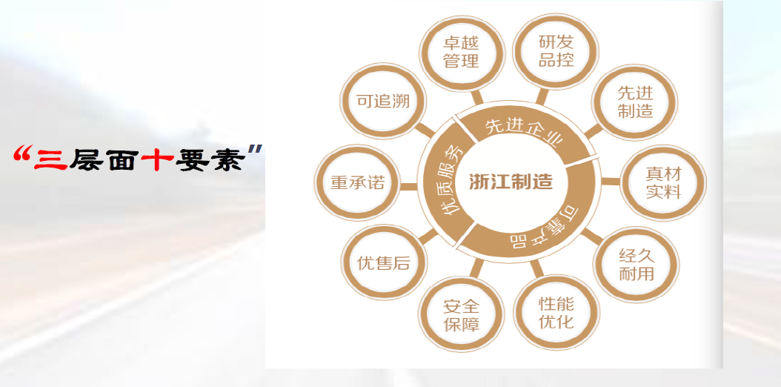
“浙江制造”品牌与标准关系

Slide 10
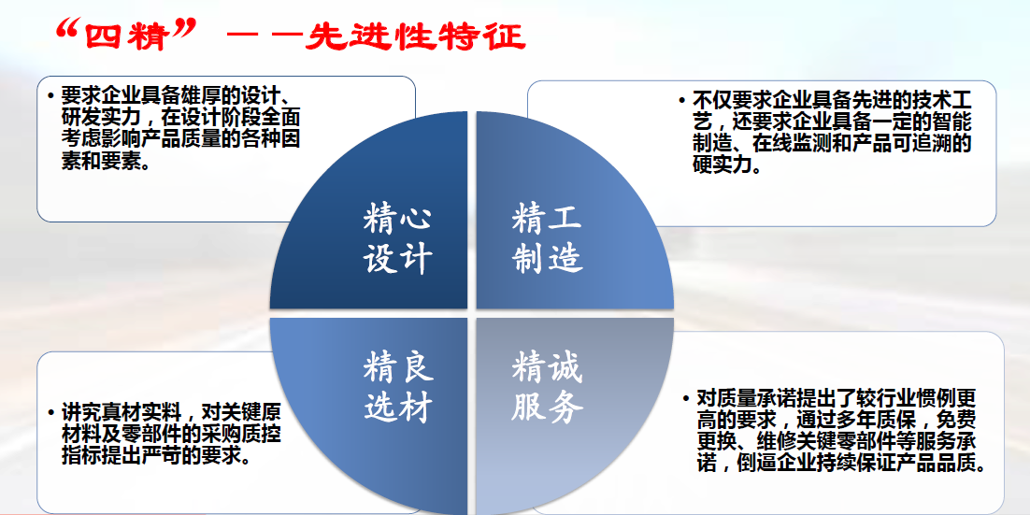
“浙江制造”品牌与标准关系

Slide 11
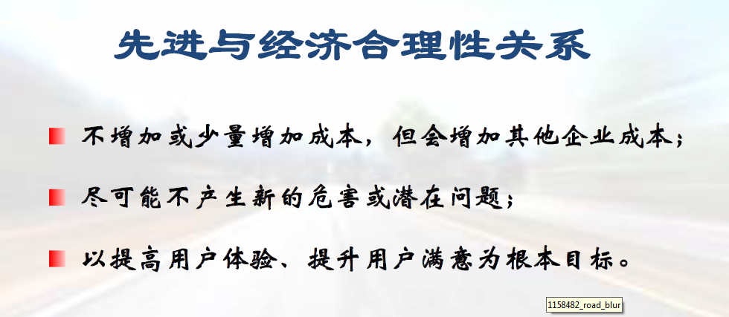
“浙江制造”品牌与标准关系

Slide 12
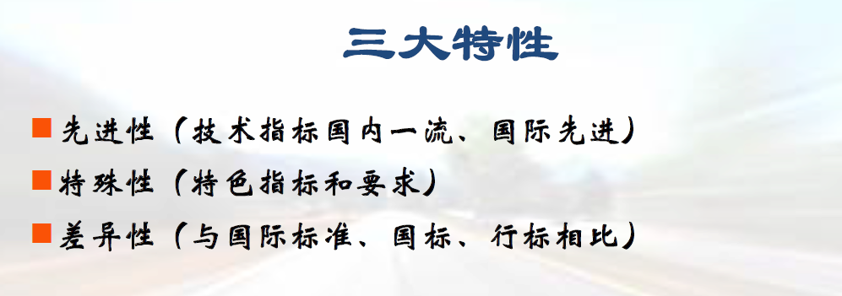
“浙江制造”品牌与标准关系

Slide 13
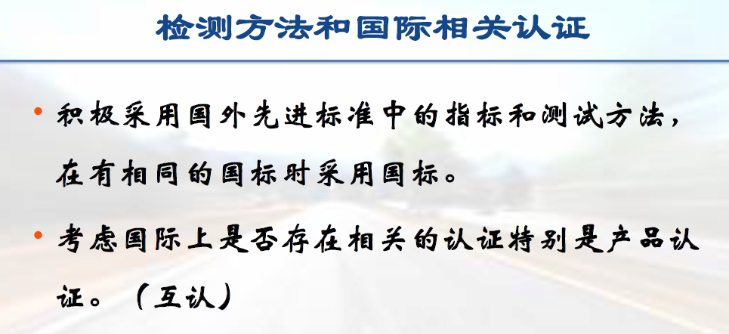
“浙江制造”品牌与标准关系

Slide 14

“浙江制造”研制工作要求

Slide 15
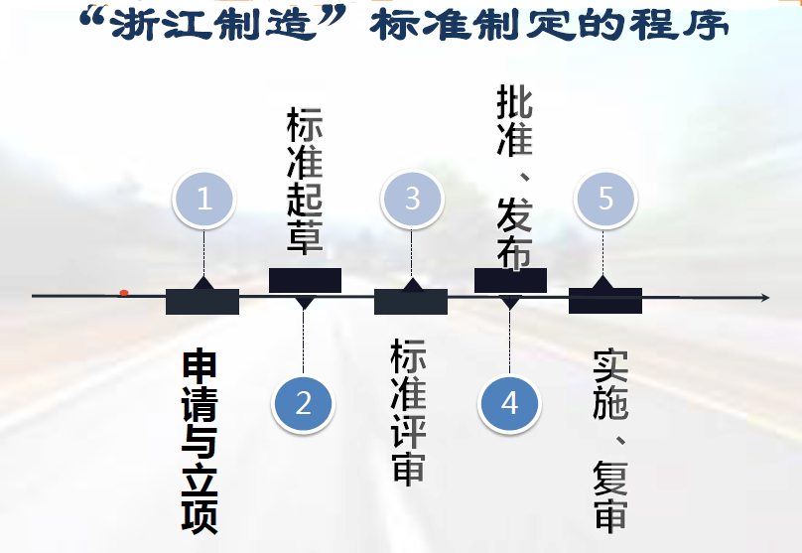
“浙江制造”研制工作要求

Slide 16
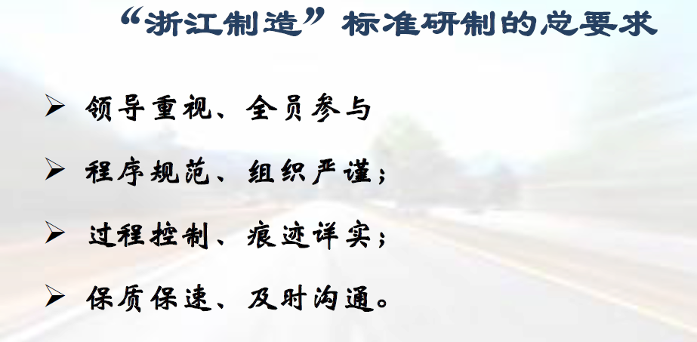
“浙江制造”研制工作要求

Slide 17
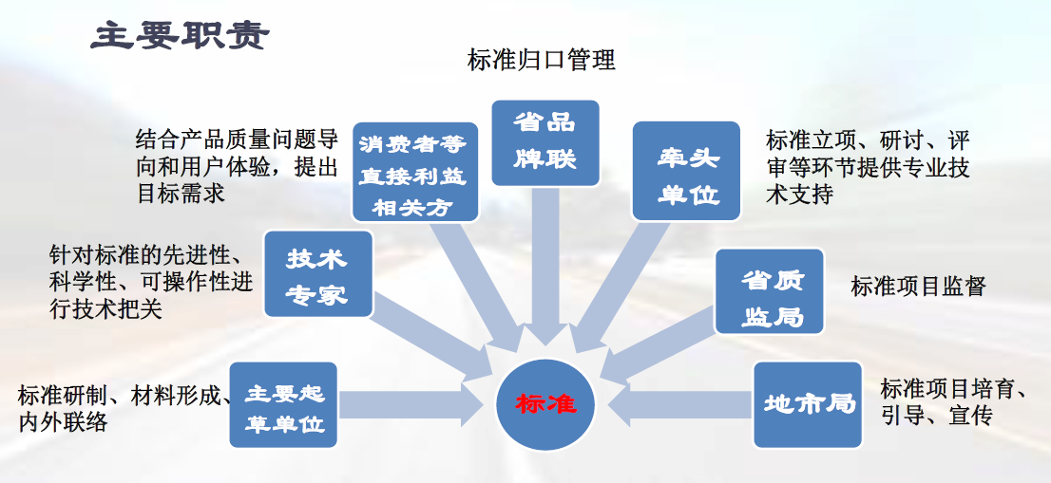
“浙江制造”研制工作要求

Slide 18
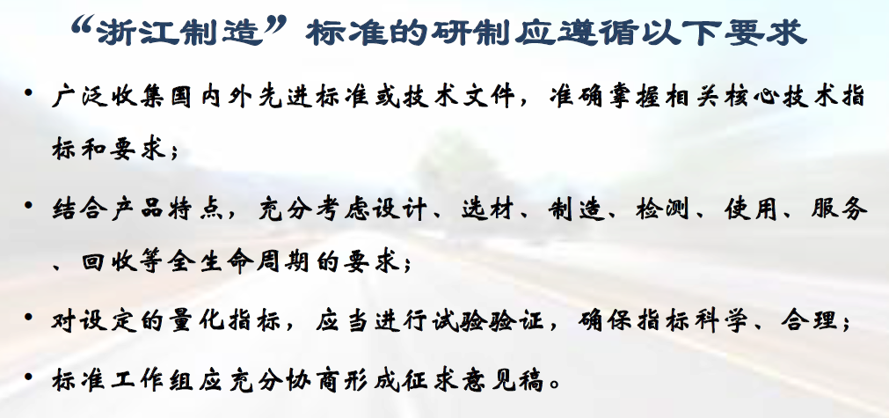
“浙江制造”研制工作要求

Slide 19
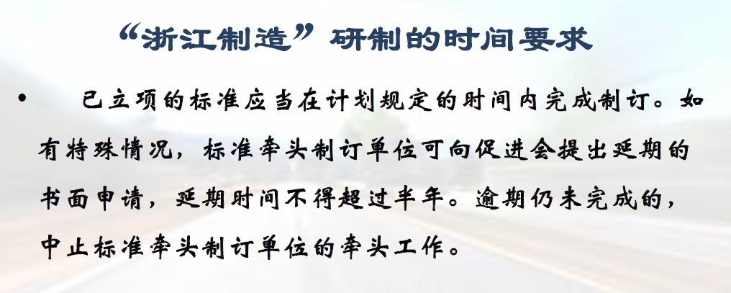
“浙江制造”研制工作要求

Slide 20
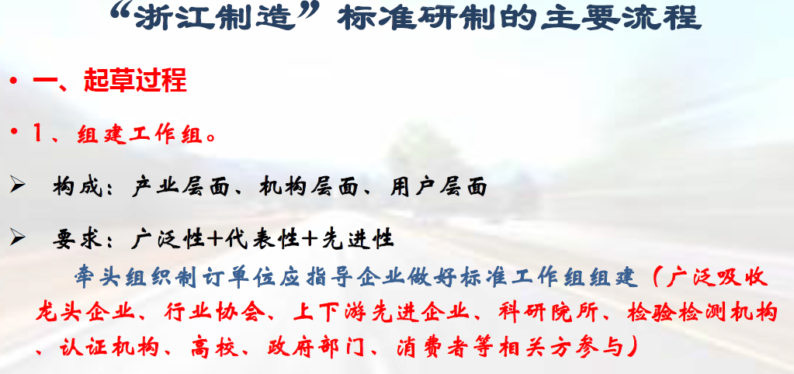
“浙江制造”研制工作要求

Slide 21
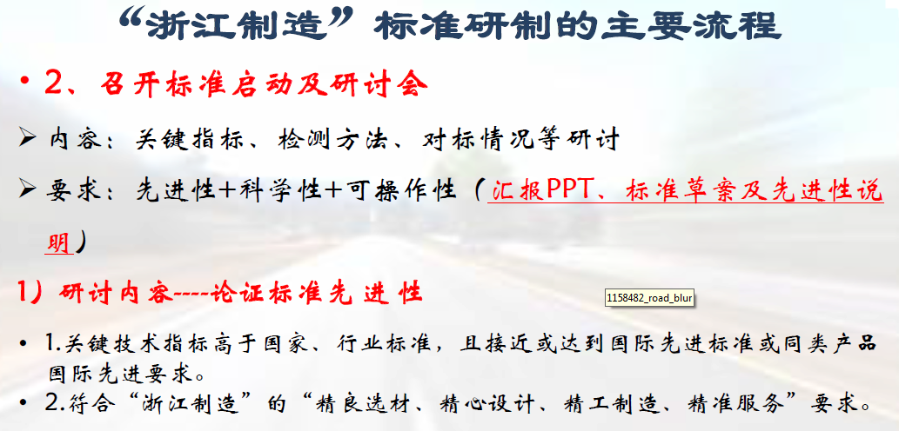
“浙江制造”研制工作要求

Slide 22
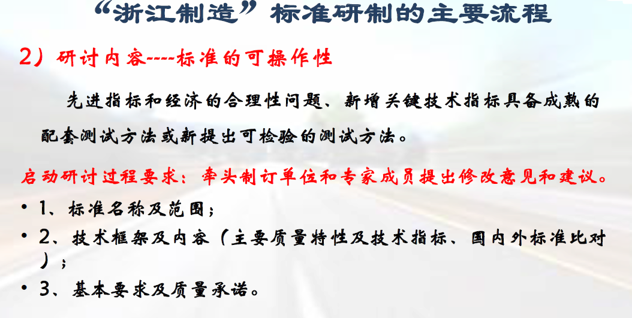
“浙江制造”研制工作要求

Slide 23
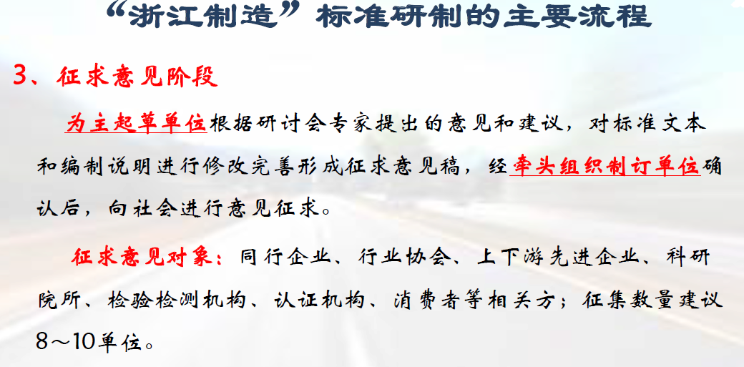
“浙江制造”研制工作要求

Slide 24
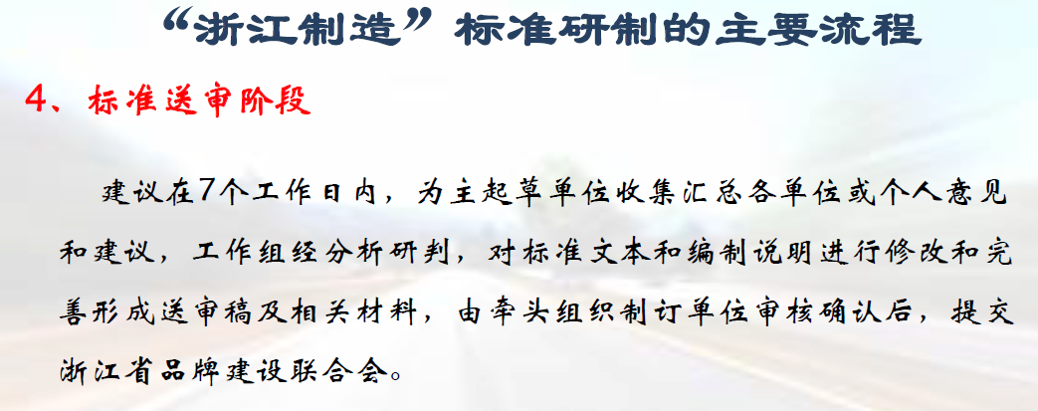
“浙江制造”研制工作要求

Slide 25
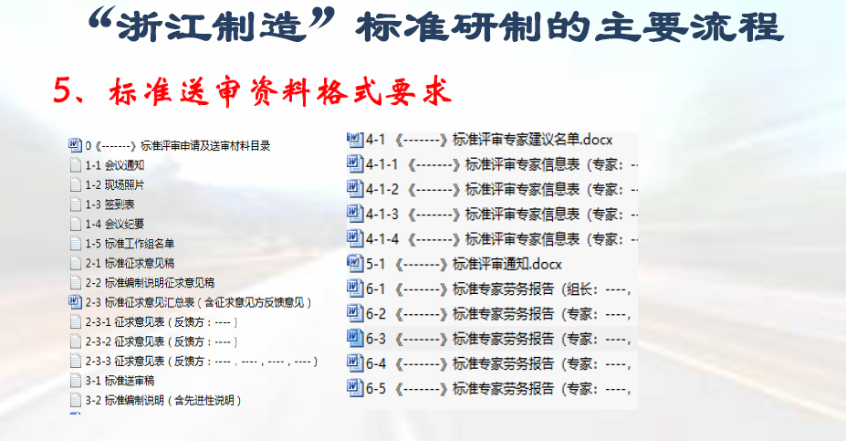
“浙江制造”研制工作要求

Slide 26
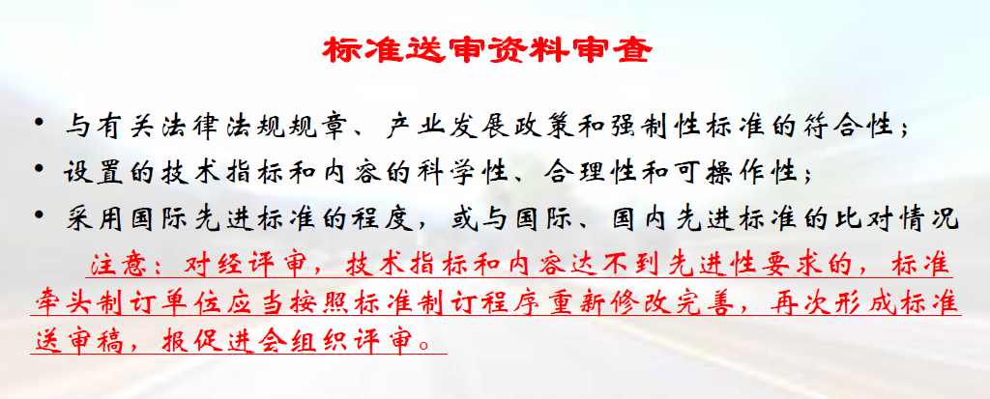
“浙江制造”研制工作要求

Slide 27
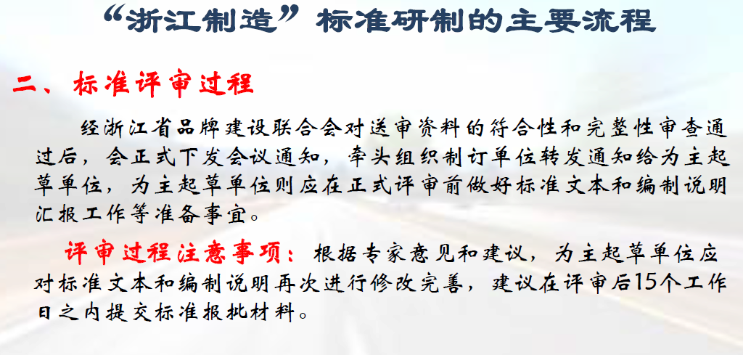
“浙江制造”研制工作要求

Slide 28
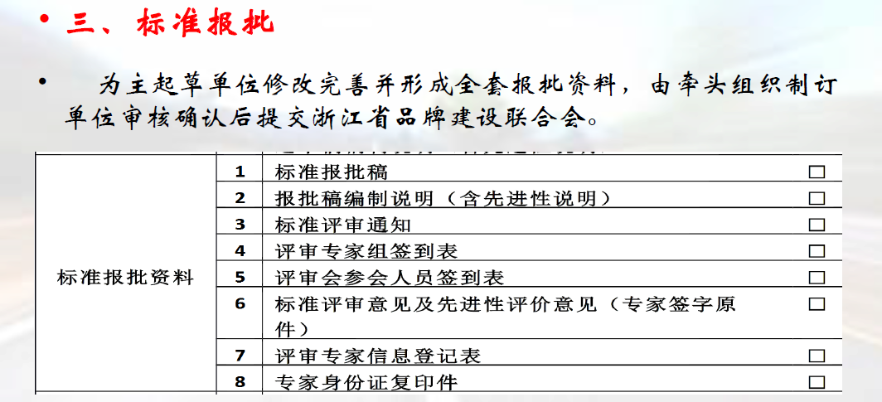
“浙江制造”研制工作要求

Slide 29
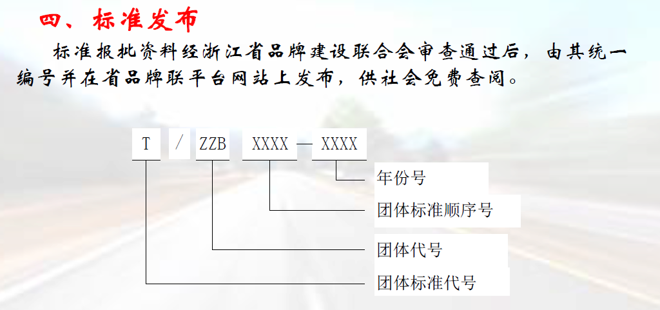
“浙江制造”研制工作要求

Slide 30
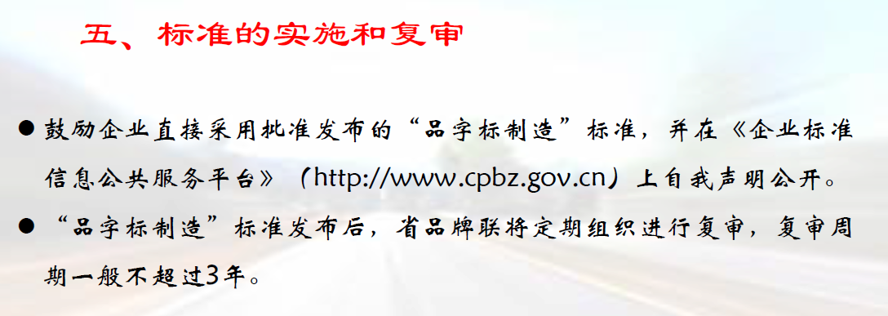
“浙江制造”研制工作要求

Slide 31
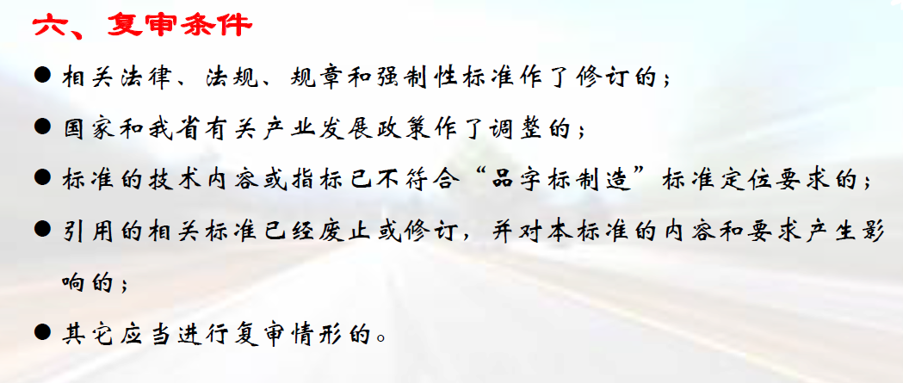
“浙江制造”研制工作要求

Slide 32
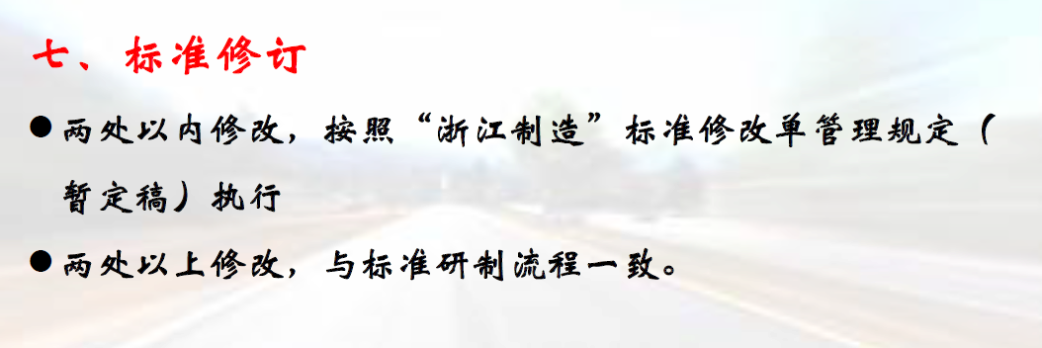
“浙江制造”研制工作要求

Slide 33

“浙江制造”标准研制案例

Slide 34
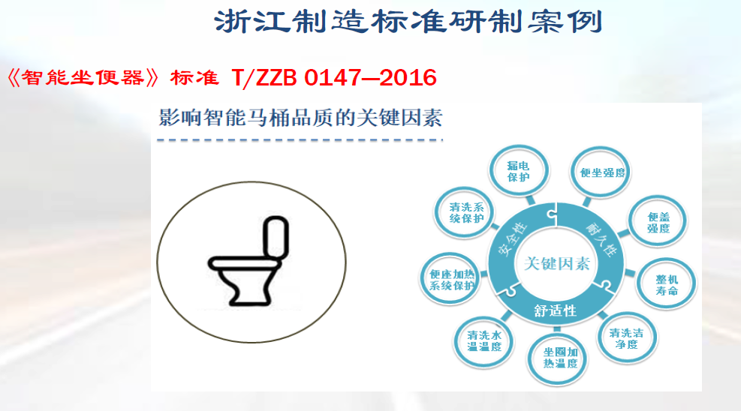
“浙江制造”标准研制案例

Slide 35
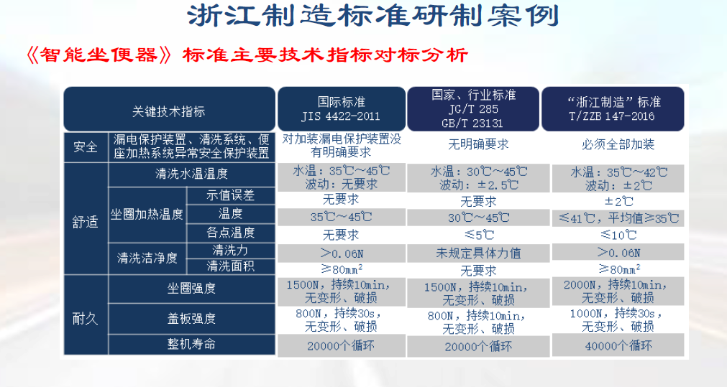
“浙江制造”标准研制案例

Slide 36
“浙江制造” 标准可认证性问题
谢谢

